Slide 1
交通車輛 安全預警系統
第三組
M1207998 劉永翔
M1221109 陳薏婷

Slide 2
04
Table of contents
01
02
03
Motivation
Architecture
Datasets
動機&目的
架構
資料集
05
06
Research Approach
Results
Conclusion
研究方法
成果
總結&未來延伸方向

Slide 3
01
Motivation
動機&目的

Slide 4
Motivation
隨著汽車工業逐漸發展，用路人也持續增加，但駕駛的觀念跟法規並未與時俱進，因此台灣成為了亞洲交通傷亡率東亞區第一名，在全球更是榜上有名。
為此我們為駕駛人制定了一種 “交通車輛安全預警系統”，
此系統能提醒你鄰近的垂直車道是否有可能與你產生碰撞的車輛
及偵測到的車速為多少，
主要針對鄉間小道突然駛出的車輛。
我們希望可以提前讓駕駛得知鄰近車道的情況，
增加反應的時間，
來應對突發情況的出現。

Slide 5
02
Architecture
架構

Slide 6
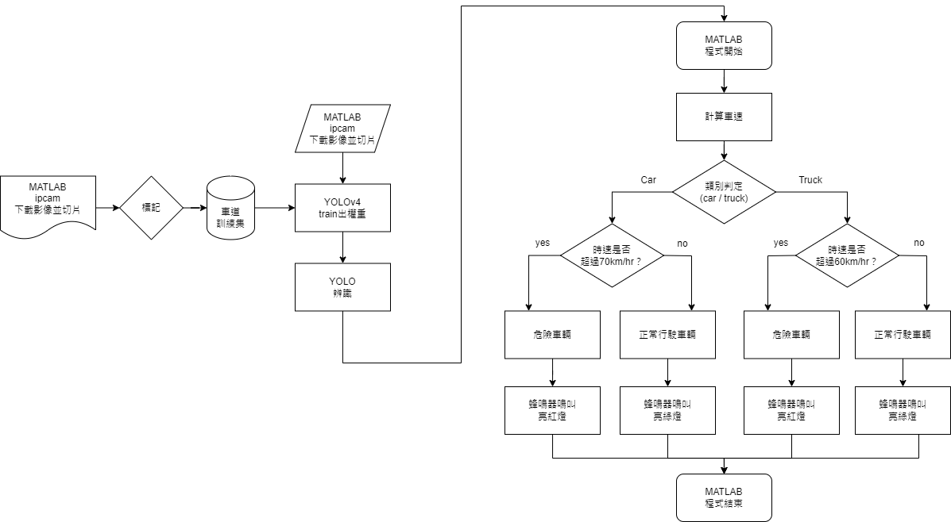
Architecture

Slide 7
03
Datasets
資料集

Slide 8

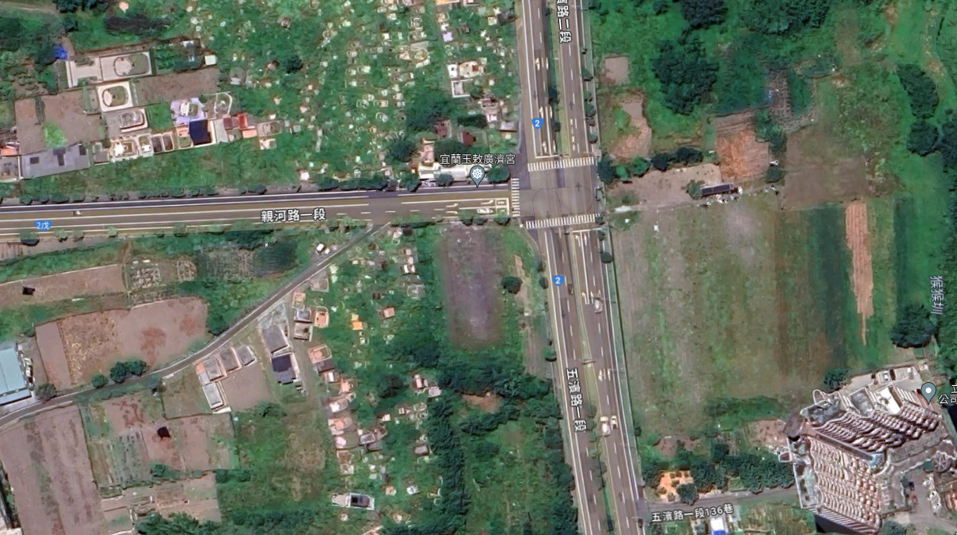
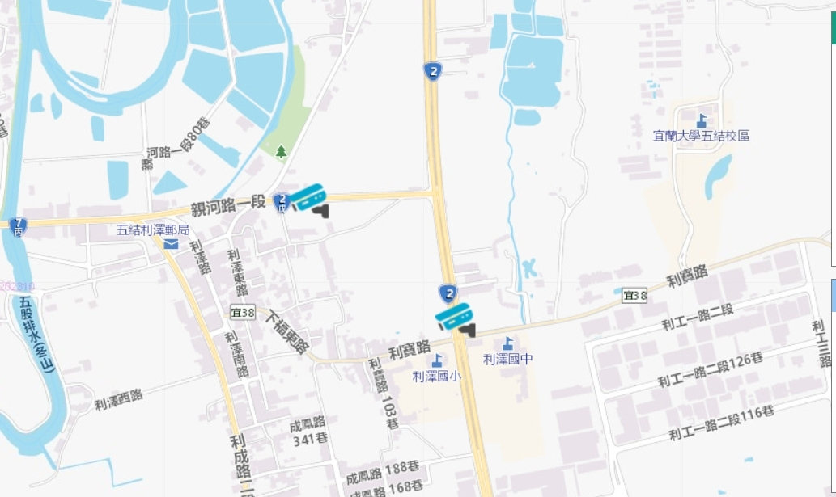
Datasets
車道二
車道一
Notes:
智慧化省道即時資訊服務網
親河路一段 x 五濱路一段
1.實際道路
2.資訊網實際圖
3.監視器位置
4.路口
實際長度：車道一300m / 車道二250m

Slide 9
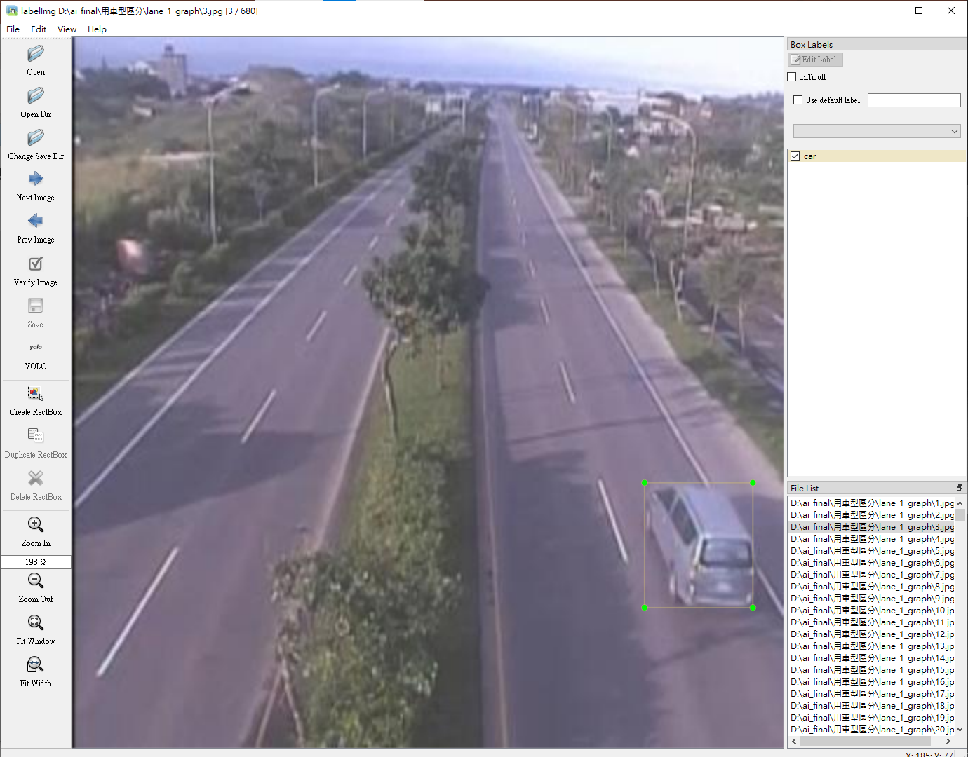
Datasets
使用labelimg進行標記
車道1：680/1200張
車道2：600/1200張

Slide 10
04
Research Approach
研究方法

Slide 11
Research Approach
擷取影像
辨識出框
計算車速
預警系統
Matlab IPcam
Matlab
arduino
YOLOv4
Matlab

Slide 12
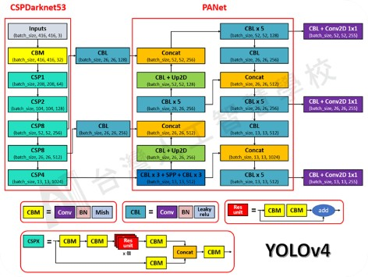
YOLOv4
YOLOv4是YOLO的進一步改進版本，於2020年推出。
使用CSPDarknet53網絡，並引入了如PANet和SAM等新技術。
主要特點：提高了速度和效能，保持了良好的精確度。
Notes:
CSPDarknet53 = 參數量減少，進而減少運算量，甚至能提高準確率
PANet = 提升局部特徵和全局特徵的融合，進而豐富最終特徵圖的表達能力
Spatial Attention Module (SAM) =增加注意力機制，使得不會因為網路的加深而忘記前面的訊息

Slide 13
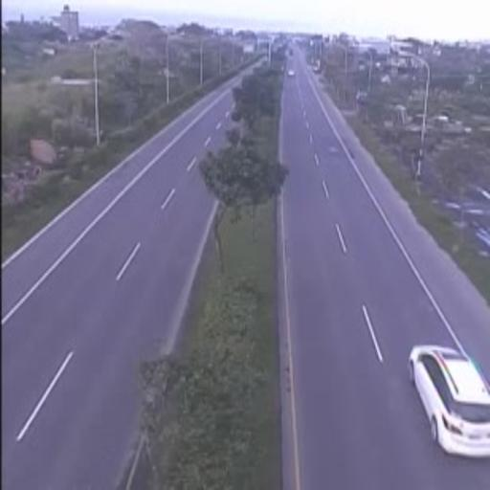
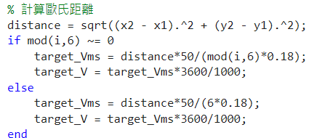
Matlab車速判定
相似形計算：
找目標車輛車長
計算標記框中心點位移的歐式距離
找出比例尺
約4.6m
Notes:
運動休旅的車身長度，約略介於4.4 至4.8 公尺間

Slide 14
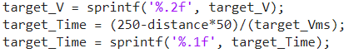
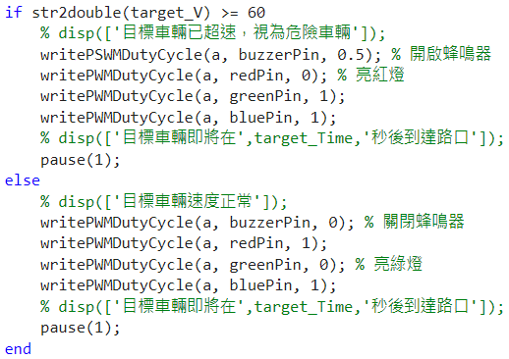
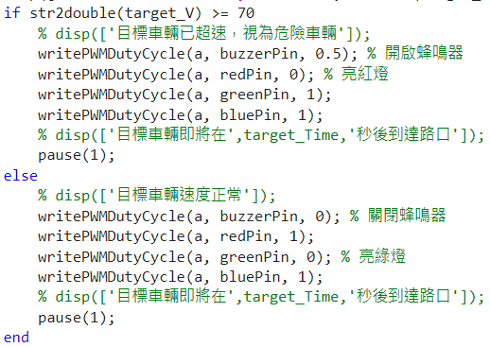
Matlab車速判定
判斷類別(車輛種類)
計算到達路口時間
判斷車輛是否超速
Notes:
運動休旅的車身長度，約略介於4.4 至4.8 公尺間

Slide 15
05
Results
成果

Slide 16
Results
我們的成果將分成三個部分：
YOLOv4
Matlab車速判定
硬體應用

Slide 17
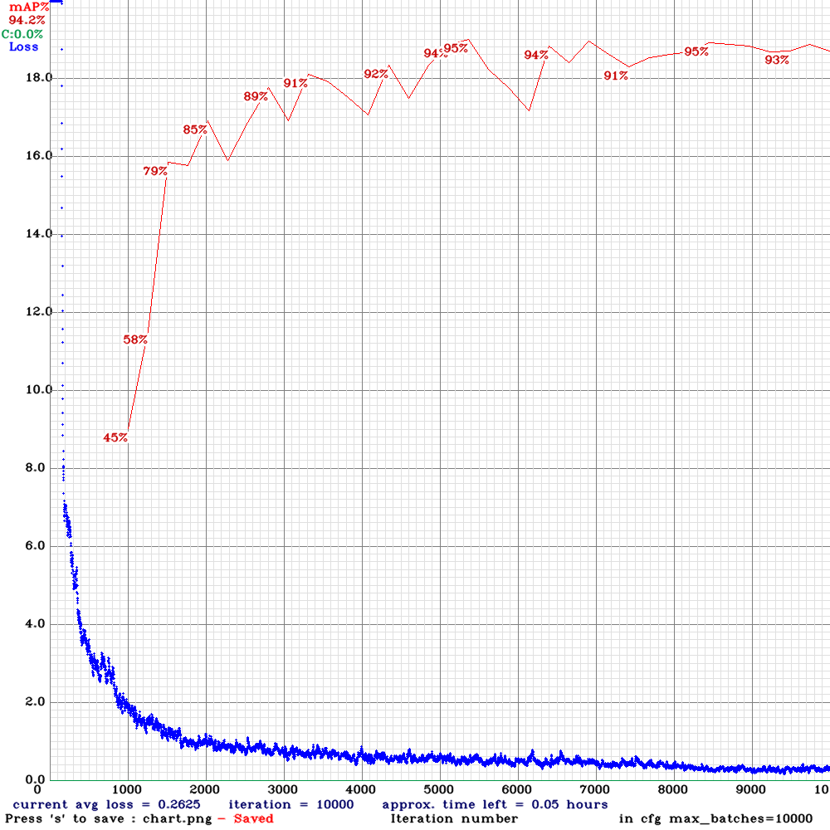
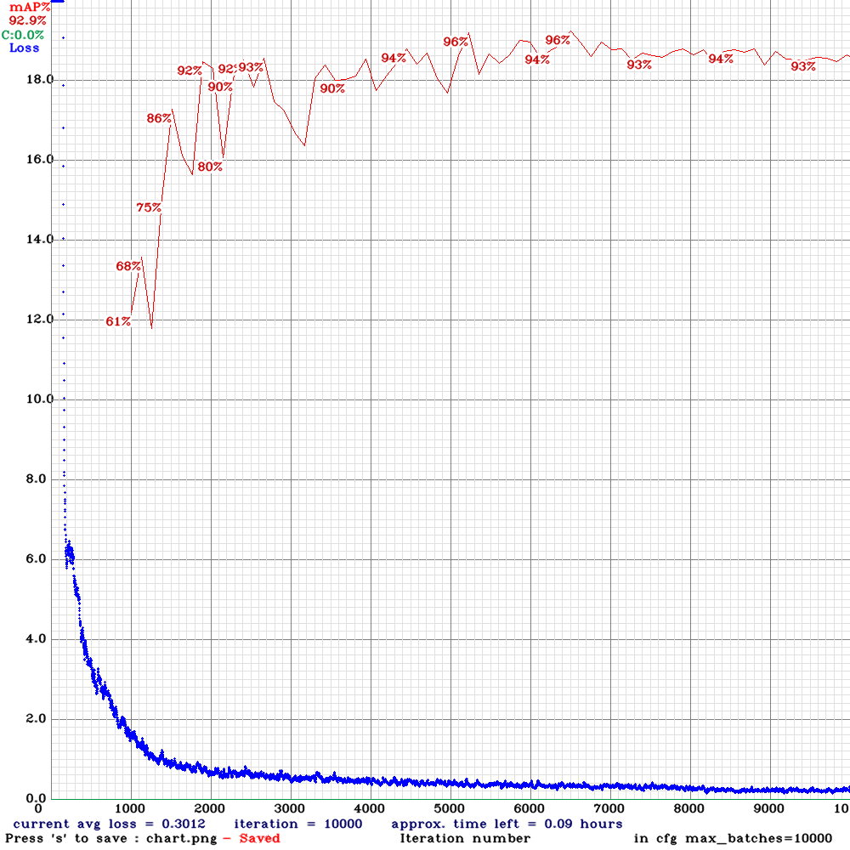
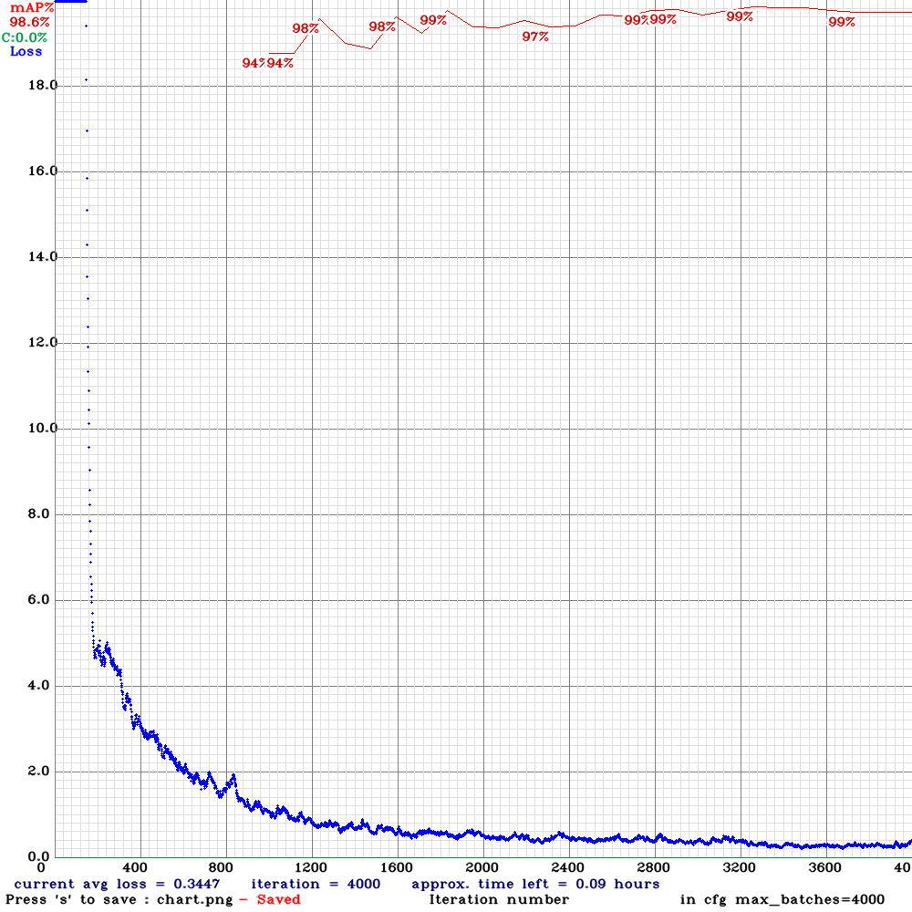
YOLOv4
1280張
用顏色做類別(五類)
680張
用車種做類別(二類)
1280張
用車種做類別(二類)
Notes:
0 black_car
1 white_car
2 blue_car
3 red_car
4 orange_car
batch=32 # 每個批次包含32個圖像 subdivisions=32 # 將每個批次進一步分割為32份，以適應 GPU 記憶體限制 width=512 # 網絡輸入圖像的寬度 height=512 # 網絡輸入圖像的高度 channels=3 # 輸入圖像的通道數，對於彩色圖像是3（RGB） momentum=0.949 # 動量參數，用於加速 SGD 在相關方向上的前進，並抑制震盪 decay=0.0005 # 權重衰減（L2懲罰），用於防止過擬合 angle=0 # 圖像數據增強時圖像旋轉的最大角度 saturation = 1.5 # 圖像數據增強時飽和度的調整 exposure = 1.5 # 圖像數據增強時曝光度的調整 hue=.1 # 圖像數據增強時色調的調整 learning_rate=0.001 # 學習率，決定了權重更新的幅度 burn_in=1000 # 在此期間學習率會逐漸上升，為了更穩定的收斂 max_batches = 4000 # 訓練過程中的最大批次數 policy=steps # 學習率變化策略，這裡是階梯下降 steps=3200,3600 # 在這些批次步驟，學習率會按照scales進行調整 scales=.1,.1 # 當達到上述步驟時，學習率乘以這些因子進行降低

Slide 18
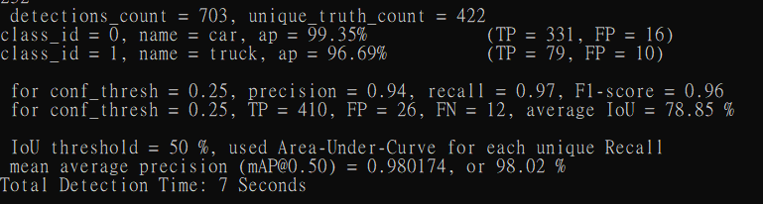
YOLOv4
batch=32 # 每個批次包含32個圖像
subdivisions=32 # 將每個批次分割為32份
width=512 # 網絡輸入圖像的寬度
height=512 # 網絡輸入圖像的高度
channels=3 # 輸入圖像的通道數（RGB）
momentum=0.949 # 動量參數
decay=0.0005 # 權重衰減
angle=0 # 旋轉的最大角度
saturation = 1.5 # 飽和度的調整
exposure = 1.5 # 曝光度的調整
hue=.1 # 色調的調整
learning_rate=0.001 # 學習率(權重更新的幅度)
max_batches = 4000 # 訓練過程中的最大批次數
policy=steps # 學習率變化策略(階梯下降)
Notes:
在 IoU 0.50 的閾值下，模型的平均精度（mAP）為 98.02%

Slide 19
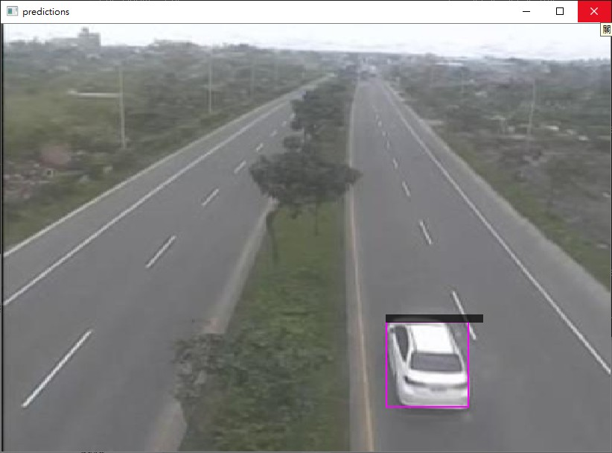
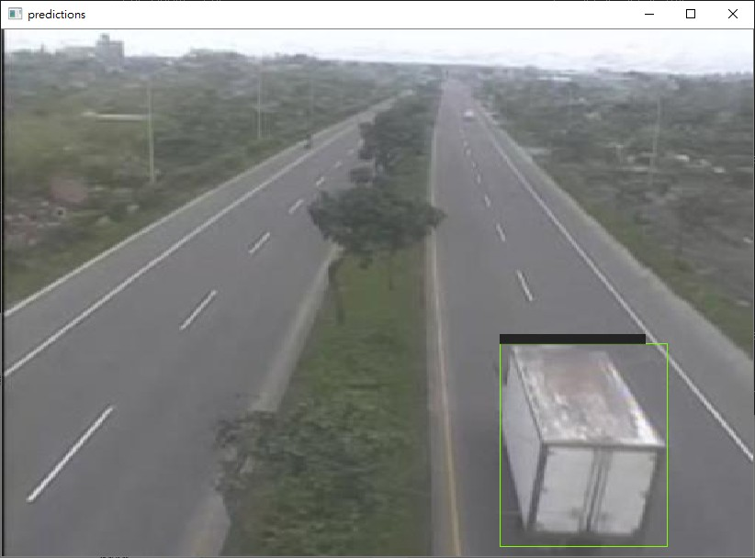
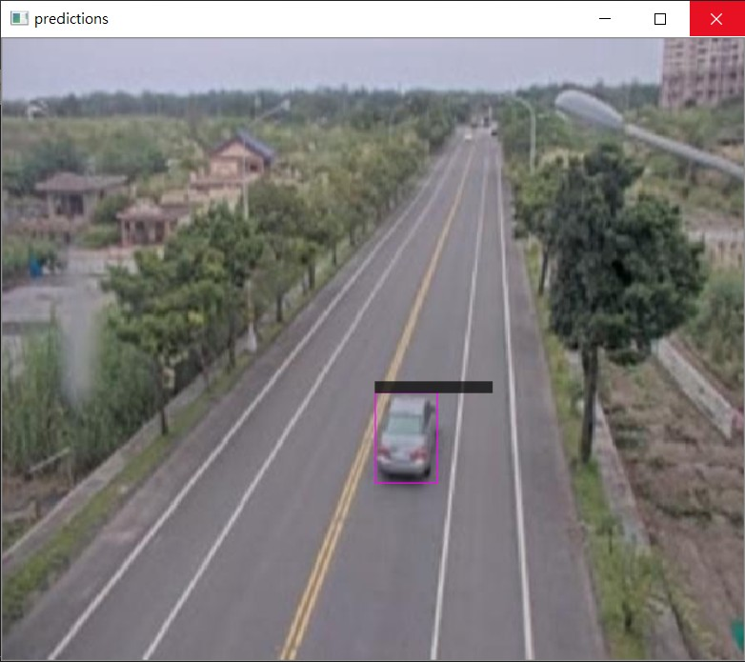
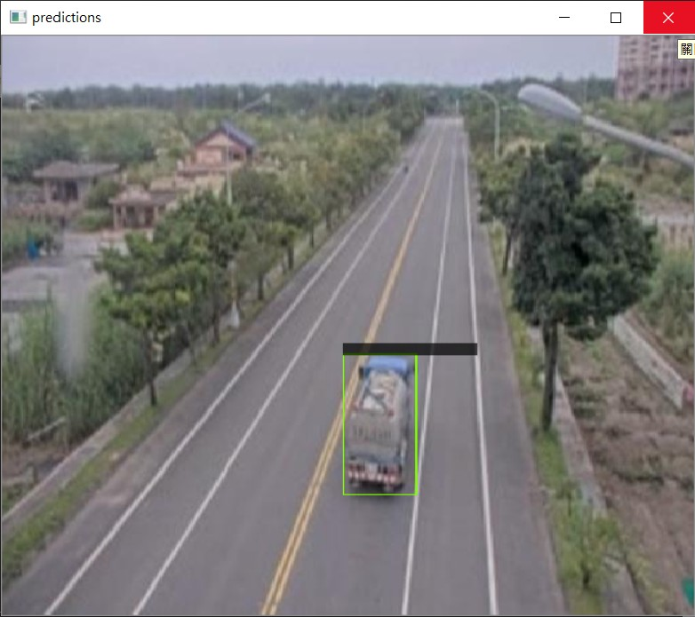
YOLOv4
車道一
(Car / Truck)
車道二
(Car / Truck)

Slide 20
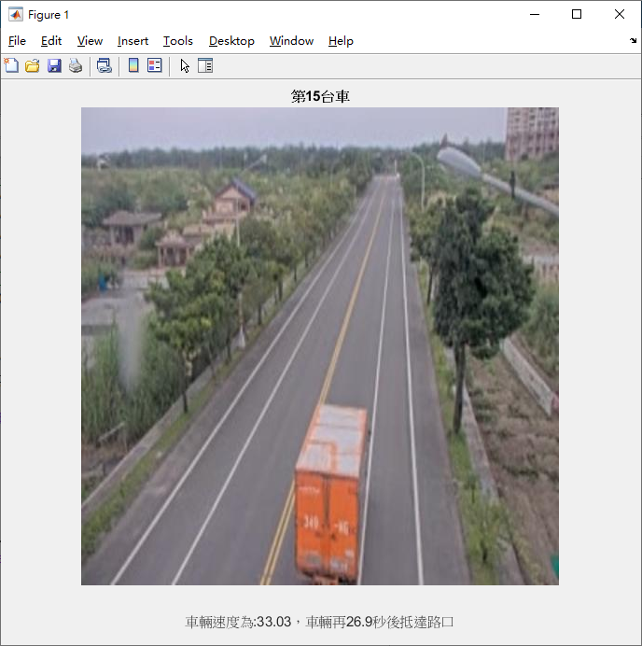
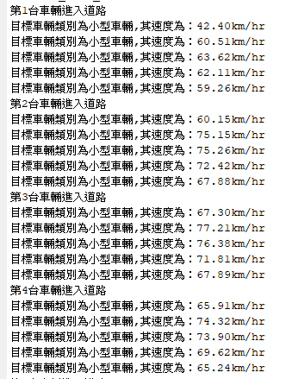
Matlab車速判定
Notes:
運動休旅的車身長度，約略介於4.4 至4.8 公尺間

Slide 21
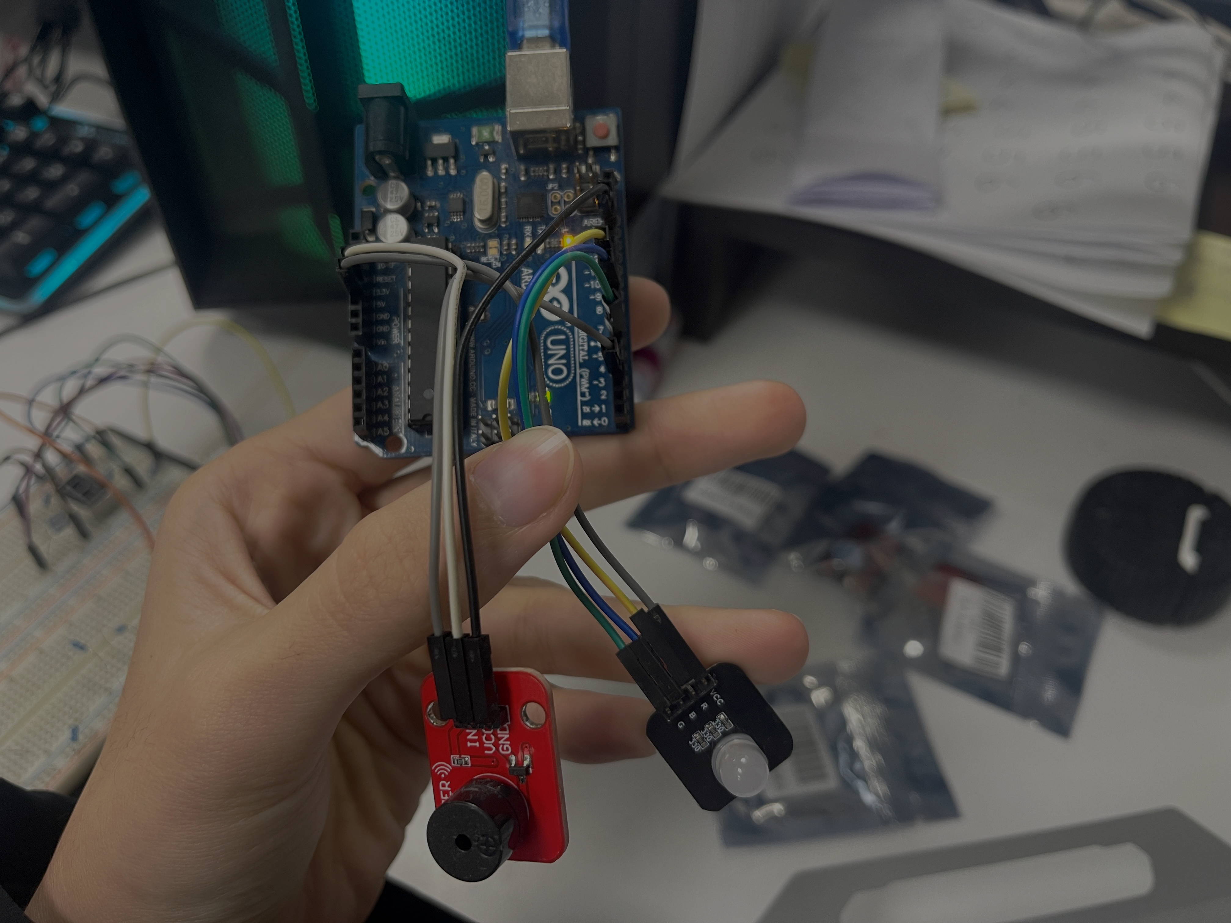
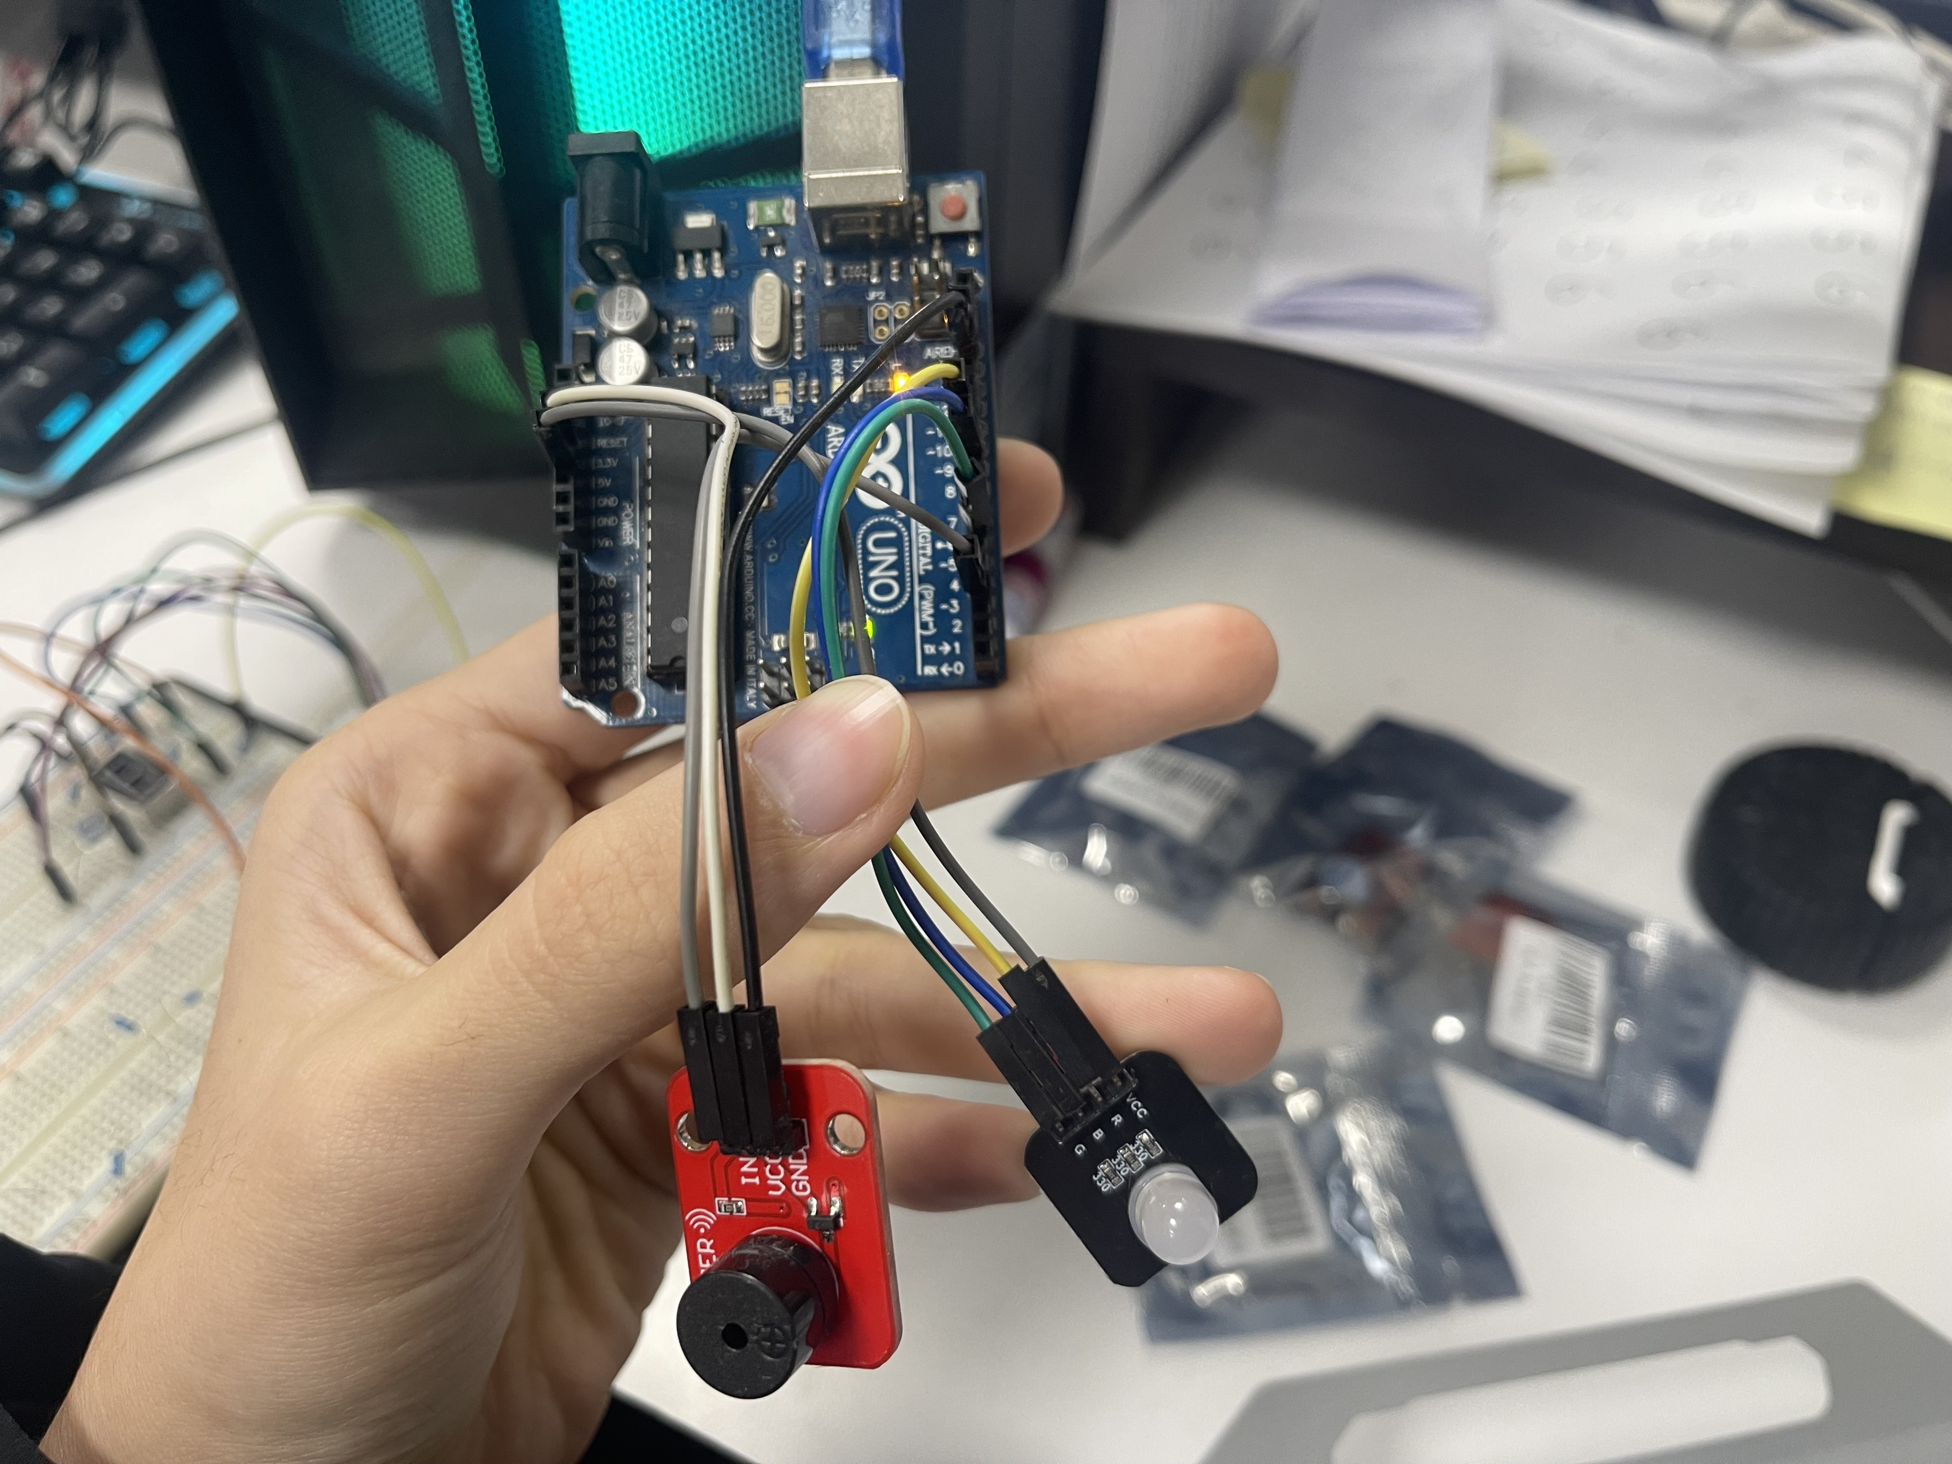
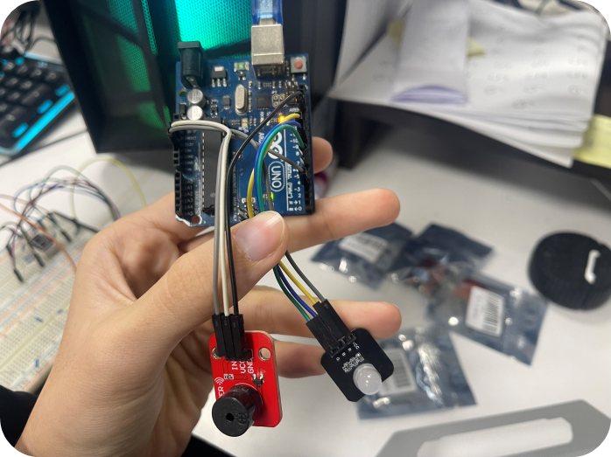
硬體應用
無源蜂鳴器
RGB 全彩 LED

Slide 22

VIDEO

Slide 23
06
Conclusion
總結&未來延伸方向

Slide 24
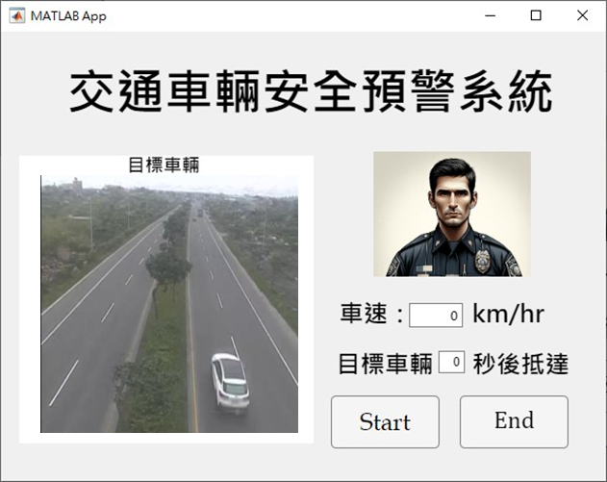
Conclusion
在這個專題中我們達到了下列成果：
建置了兩個車道共 1280 張圖像的 T型路口資料集
可使用YOLOV4來辨識(Car/Truck)
利用出框結果得到車輛種類、速度等資訊
可利用硬體直觀提醒駕駛垂直車道是否有危險車輛
未來展望如下：
可擴增資料集，進一步增進訓練成果
車速計算方式嚴謹度可提升
可增加硬體應用功能
可多車道結合
可結合GUI(如圖)

Slide 25
Thanks for your listening

